Slide 1
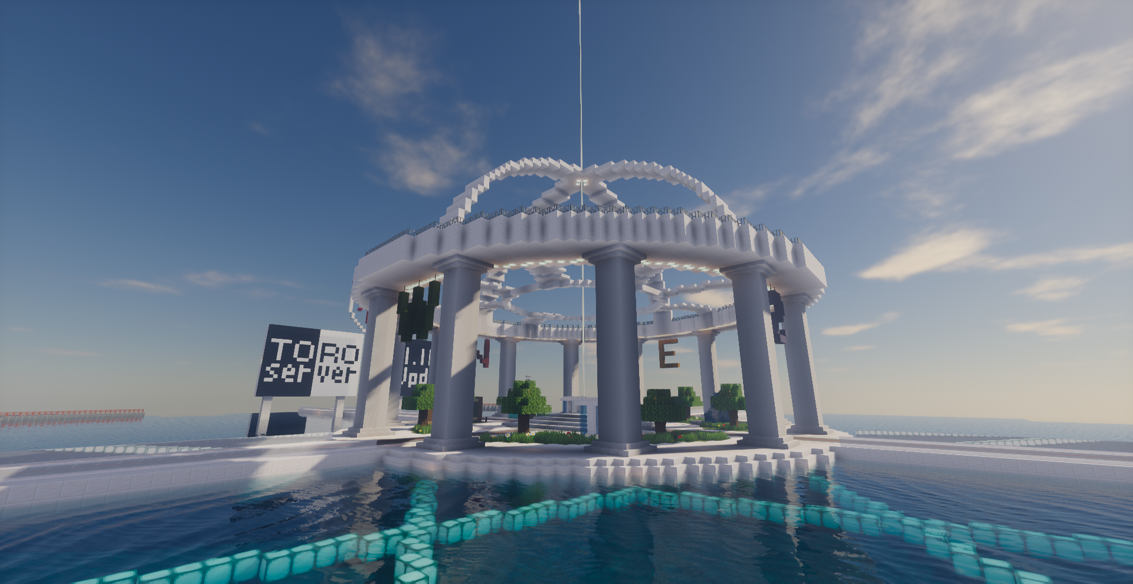
さあ、自由な世界に羽ばたこう。

